Slide 1
VRIJEME I KLIMA
Godišnja doba

Slide 2
Nakon današnjeg sata moći ćeš...
opisati obilježja godišnjih doba prostora u kojemu živiš
pokazati na geografskoj karti obratnice i polarnice
imenovati na crtežu i odrediti na geografskoj karti i globusu toplinske pojaseve te navesti njihove specifičnosti i
povezati ih s klimatskim obilježjima

Slide 3
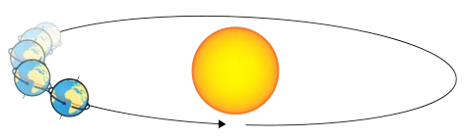
Ponovimo
Gibanje Zemlje na slici naziva se _____________.
Koliko traje gibanje prikazano na slici? ___________.

Slide 4
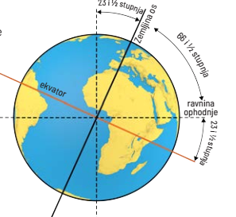
Koliko je Zemljina os nagnuta na ravninu ophodnje?
Što bi se dogodila kada Zemlja ne bi bila nagnuta, već položena pod kutem od 90 stupnjeva na ravninu ophodnje?

Slide 5
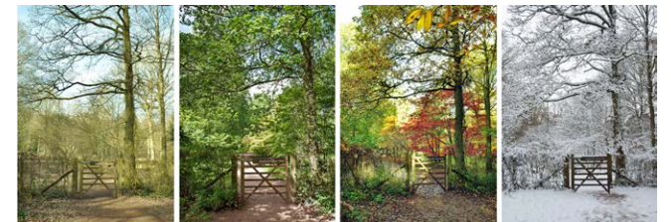
Što geograf vidi? Koje promjene uočavaš?
Navedi godišnja doba. Kada u našim krajevima započinju? (Navedi datume.)
Koje je godišnje doba u našem zavičaju?

Slide 6
Godišnja doba
najvažnija posljedica nagnutosti Zemljine osi i Zemljine ophodnje oko Sunca je IZMJENA GODIŠNJIH DOBA

Slide 7
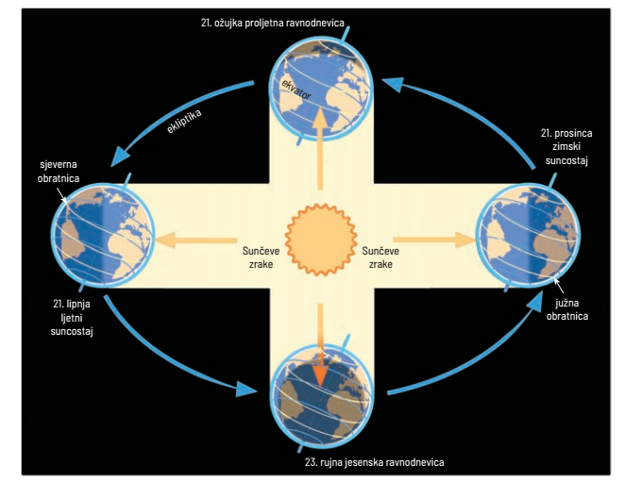
Izmjena godišnjih doba
Promotri sliku. Istraži u kojem položaju je Zemlja na današnji dan.
Možeš li primjetiti neke sličnosti na prvi dan proljeća i jeseni?

Slide 8
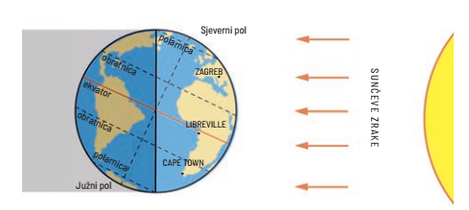
Sunčeve zrake padaju okomito na sjevernu obratnicu (ljeto na sjevernoj polutci) – LJETNI SUNCOSTAJ (dan traje dulje nego noć)

Slide 9
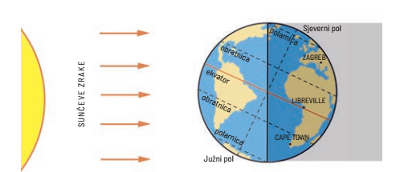
Ako Sunčeve zrake padaju okomito na ekvator, koliko će trajati dan, a koliko noć na ekvatoru? Da bi što uspješnije odgovorio na ovo pitanje, skiciraj si tu situaciju u bilježnicu.
Sunčeve zrake padaju okomito na južnu obratnicu (ljeto na južnoj polutci). Koje je godišnje doba na sjevernoj polutci?
Na sjevernoj polutci je zima – ZIMSKI SUNCOSTAJ (noć dulja nego dan)

Slide 10
noć i dan na ekvatoru traju jednako dugo – JESENSKA I PROLJETNA RAVNODNEVICA

Slide 11
Istraži. Pomoću udžbenika te internetskih izvora istraži koliko traju dan i noć na navedene datume i o početku kojih godišnjih doba se radi.
 | 21.6. | 23.9. | 21.12. | 21.3.
Godišnje doba | _______________ | _______________ | ______________ | _______________
Koliko traje dan, a koliko noć? | ___________________________________ __________________ | _________________________________ _________________ | __________________________________ ________________ | ________________________________ _______________

Slide 12
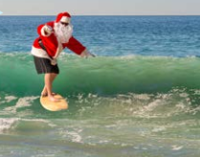
Surfer u odijelu Djeda Božićnjaka
Pokušaj zaključiti gdje je fotografija snimljena. Što je neobično? Koje godišnje doba je na fotografiji?

Slide 13
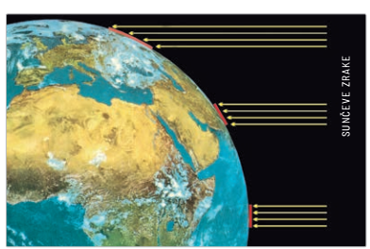
Toplinski pojasevi
nisu svi dijelovi Zemlje jednako osvjetljeni niti zagrijani
Sunčeve zrake padaju na
Zemlju pod različitim kutovima

Slide 14
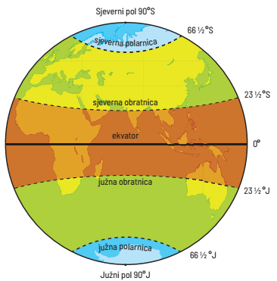
žarki pojas – između sjeverne
i južne obratnice
sjeverni i južni umjereni pojas
- između obratnica i polarnica
sjeverni i južni hladni pojas –
između polarnica i polova
sjeverni hladni pojas
sjeverni umjereni pojas
žarki pojas
južni umjereni pojas
južni hladni pojas

Slide 15
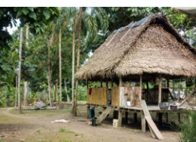
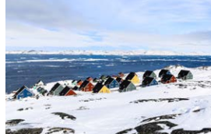
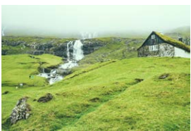
Pokušaj odrediti u kojim toplinskim pojasevima su snimljene fotografije.
hladni pojas
umjereni pojas
žarki pojas

Slide 16
Izradila
Marija Ros Kozarić, prof.geologije i geografije

